Slide 1

Week II : HTML & CSS Introduction
Pendalaman HTML 2
Edo Novanto
Fullstacks Engineer & AXAR Mentor

Slide 2

`v
`v
Day 4 : Pendalaman HTML 2
Our Topics!
Review Pendalaman HTML
Elemen Gambar
Block & Inline Element
Anchor, Emphasized & Important Element
Semantic HTML (Header, Footer, Nav, Main)

Slide 3
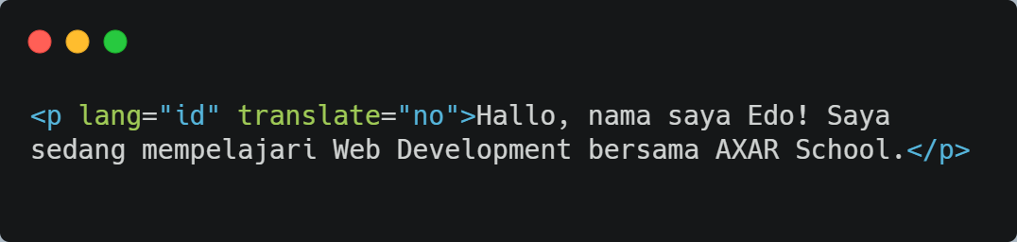
#REVIEW
Mengenal Penerapan Atribut
Atribut berfungsi untuk memberikan informasi tambahan pada sebuah elemen.

Slide 4
#REVIEW
Jenis-Jenis Atribut
Berdasarkan jenis implementasinya, atribut dapat dibagi menjadi 2, yaitu Global Attribute dan atribut yang digunakan pada elemen tertentu.
Global Attribute
Atribut Tertentu (Khusus)
Attribute yag dapat digunakan secara global pada seluruh elemen. Artinya, kita dapat menerapkan atribut ini pada elemen-elemen yang kita tuliskan untuk menambah informasi padanya.
Berbeda dengan Global Attribut, atribut ini hanya dapat diimplementasikan pada elemen-elemen tertentu saja. Penerapa atribut ini pada elemen yang tidak sesuai dapat menimbulkan error.

Slide 5
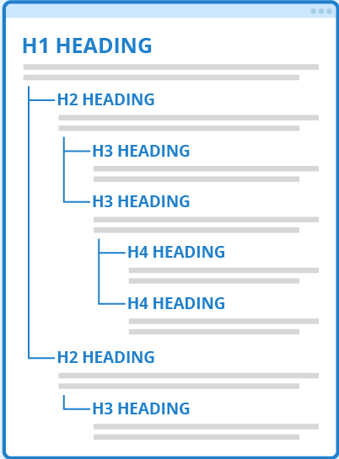
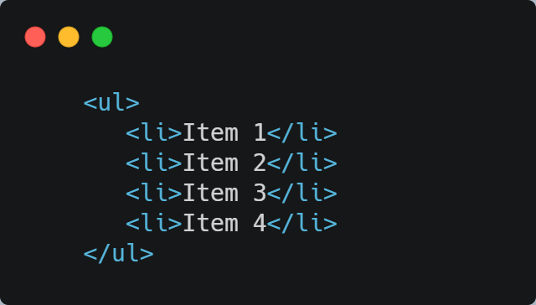
#REVIEW
Heading & List Element
Kita telah mengenal beberapa element baru pada HTML

Slide 6
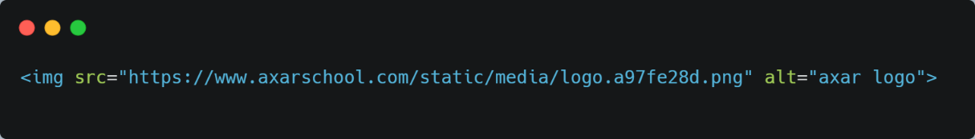
Elemen Gambar
Pada HTML untuk menampilkan sebuah gambar kita bisa menggunakan tag <img>. Berbeda dengan elemen lain, elemen <img> tidak menuliskan konten apapun karena hanya memiliki tag pembuka saja.

Slide 7
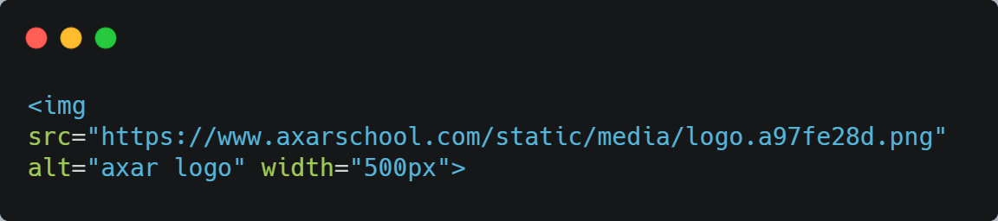
Mengatur Ukuran Gambar
Untuk menentukan lebar gambar kita gunakan atribut width, dan untuk menentukan tinggi tentu gunakan atribut height.

Slide 8

#DemoTime!
Mari menambahkan gambar pada proyek kita! ☺

Slide 9
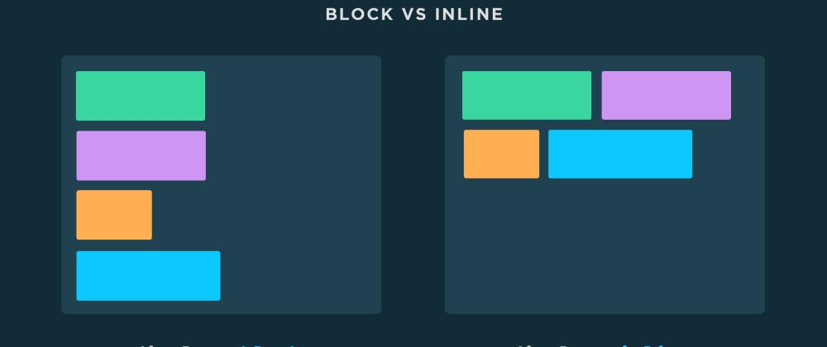
Block VS Inline
Element
Elemen yang memiliki sifat Block selalu membuat baris baru ketika menampilkannya.
Elemen yang memiliki sifat Inline ini tidak menambahkan baris baru ketika dibuat.
Contoh element : <h1>, <p>, <li>
Contoh element : <a>, <em>, <strong>

Slide 10
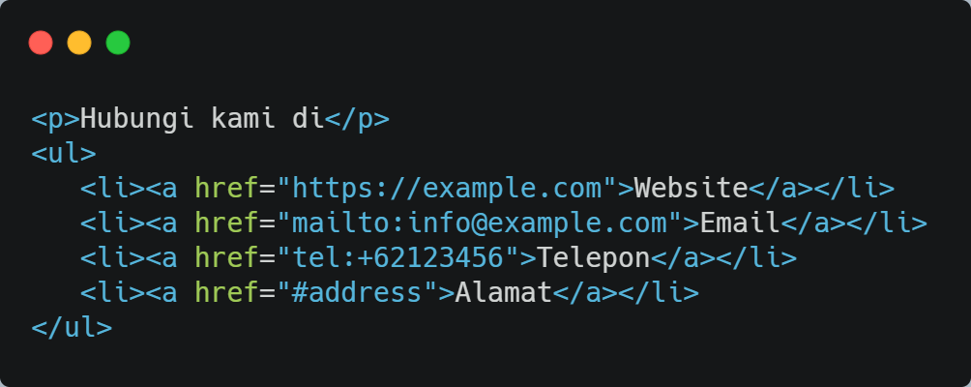
Anchor Element
HTML <a></a> element digunakan untuk mendefinisikan sebuah hyperlink. Link dapat merujuk ke halaman yang sedang terbuka ataupun ke halaman lain (website lain).
Untuk menggunakan elemen ini kita harus menambahkan atribut href untuk menetapkan sebuah target yang akan dituju

Slide 11
Atribut Optional Anchor Element
Ada beberapa tambahan atribut lain yang dapat kita terapkan pada elemen achor
Atribut | Nilai | Deskripsi
download | filename | Menginstruksikan browser untuk mengunduh pada URL yang ditetapkan daripada mengarahkannya.
hreflang | language_code | Menetapkan bahasa dari dokumen target.
referrerpolicy | no-referrer, no-referrer-when-downgrade, origin, origin-when-cross-origin, unsafe-url | Menetapkan referensi untuk dikirim pada target.
rel | alternate, author, bookmark, external | Menetapkan hubungan antara halaman yang ditampilkan dengan target.
target | _blank, _parent, _self, _top | Menetapkan lokasi ketika membuka target contohnya pada sebuah tab, window atau pada tab itu sendiri.
media | media_type | Menetapkan tipe media yang digunakan pada target.

Slide 12
#DemoTime!
Mari kita terapkan elemen anchor untuk memberikan navigasi pada proyek kita!

Slide 13
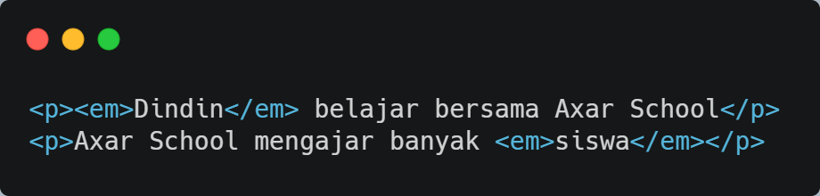
Emphasized Element
HTML <em></em> element menunjukkan stress emphasis atau dapat dikatakan konten/kata yang perlu mendapatkan penekanan atau perhatian khusus.
Standarnya pada browser sebuah kata yang ditekankan akan ditampilkan dalam gaya miring pada teks nya.

Slide 14
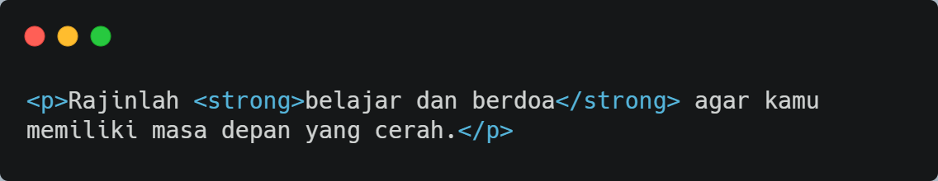
Important Element
HTML <strong></strong> element digunakan untuk menunjukkan teks yang menyatakan begitu penting (strong importance), kesungguhan atau benar-benar (seriousness).
Standarnya pada browser sebuah teks yang diberi markup <strong> akan ditampilkan secara tebal.

Slide 15
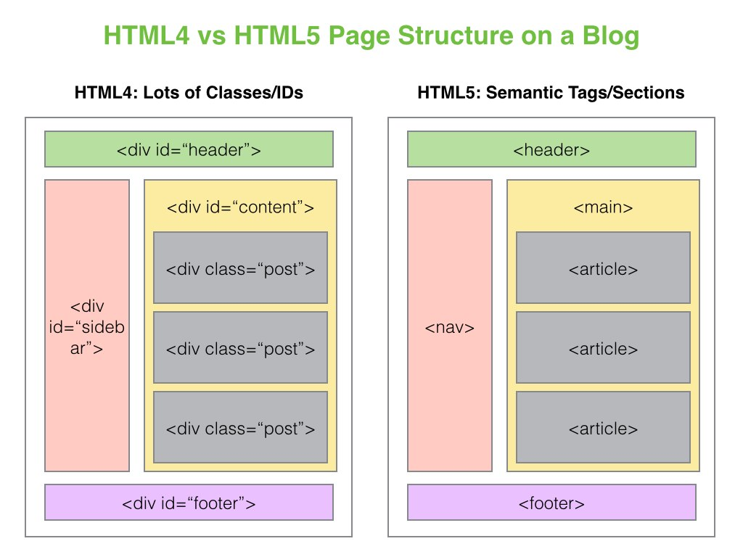
Semantic HTML
Sebutan untuk tag-tag HTML yang memiliki ‘arti‘ atau ‘makna’
Tag <p></p> misalnya, digunakan untuk membuat paragraf, tag <h1></h1> untuk membuat judul/header, dan tag <li> untuk membuat list/daftar
Sebelum hadirnya HTML5, pengelompokan elemen HTML dilakukan menggunakan tag <div></div> yang disebut generic element. Kita mengelompokkan sebuah header website dengan menggunakan <div>, membuat sebuah navigation dengan menggunakan <div> juga, artikel atau section yang lainnya.

Slide 16
Semantic HTML
HTML5 memperkenalkan tag-tag baru yang ditujukan untuk mengatasi hal ini. Daripada menggunakan atribut id atau class untuk mengelompokkan elemen, kita bisa menggunakan elemen yang memiliki arti dan nama sesuai dengan fungsi atau peran dari elemen tersebut.

Slide 17
List of Semantic HTML
Terdapat beberapa semantic element yang sering digunakan oleh developer dalam mengembangkan halaman websitenya.
Tag | Deskripsi
<article> | Defines independent, self-contained content
<aside> | Defines content aside from the page content
<figure> | Specifies self-contained content, like illustrations, diagrams, photos, code listings, etc.
<figcaption> | Defines a caption for a <figure> element
<footer> | Defines a footer for a document or section
<header> | Specifies a header for a document or section
<main> | Specifies the main content of a document
<nav> | Defines navigation links
<section> | Defines a section in a document
<time> | Defines a date/time

Slide 18
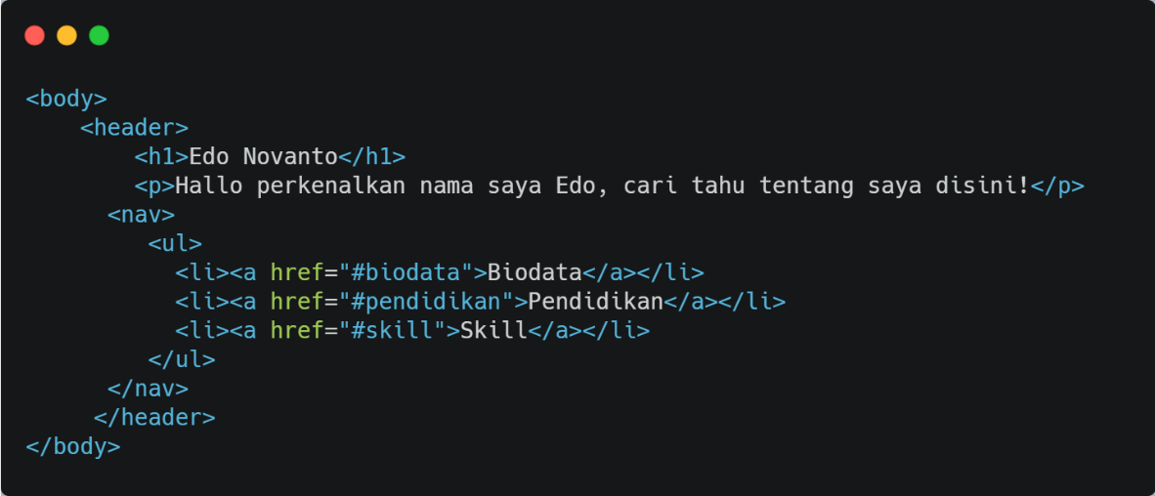
Header Element
Elemen <header></header> berfungsi header bagi seluruh halaman HTML
Elemen <header></header> pada halaman HTML diletakkan pada bagian paling atas. Bagian ini dapat berisi logo, nama website, dan menu navigasi yang terdiri atas deretan tautan / link.

Slide 19
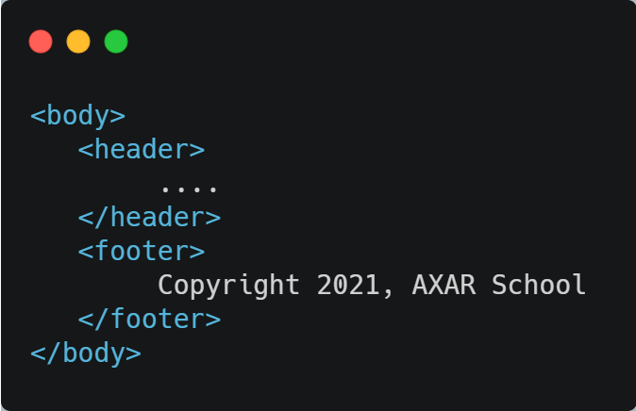
Footer Element
Elemen footer biasanya diletakkan pada bagian paling bawah halaman HTML. Konten elemen footer dapat berisi informasi tentang nama perusahaan, kontak, copyright dan nama pembuat web.
Penempatan tag <footer></footer> berlawanan dengan tag <header> karena diletakkan pada bagian paling bawah halaman html sedangkan tag <header> berada paling atas halaman HTML

Slide 20
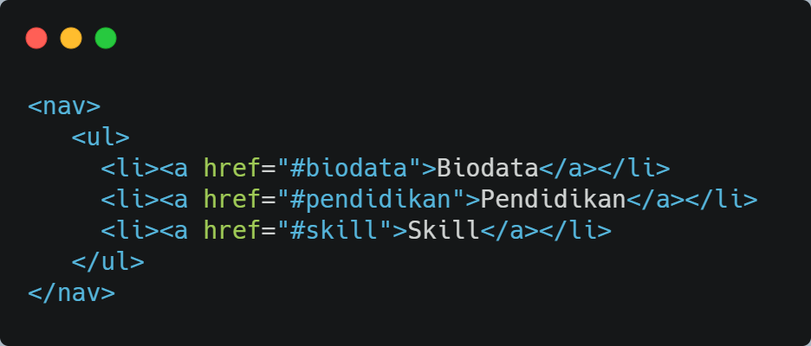
Nav Element
Element <nav></nav> merepresentasikan link navigasi (navigational link). Link-link yang merujuk ke halaman lain atau halaman web itu sendiri, dapat dikelompokkan (digabungkan) di dalam element <nav>.

Slide 21
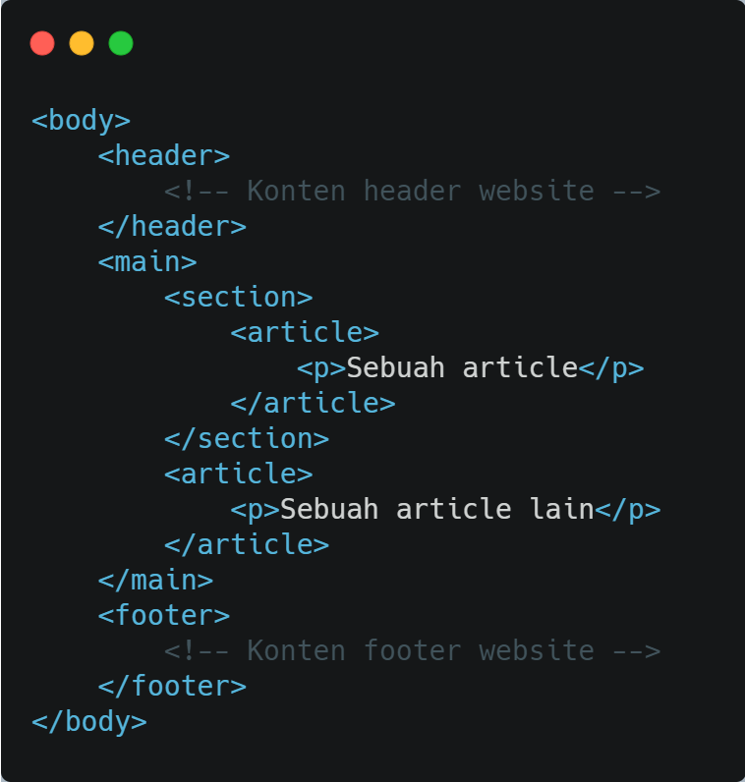
Main Element
Element <main></main> merepresentasikan konten utama dalam sebuah dokumen (tepatnya didalam <body> element).
Konten dari element <main></main> dapat terdiri dari banyak section, ataupun artikel, atau konten apapun di dalam elemen main, selama termasuk konten utama yang dimiliki oleh website.

Slide 22
#DemoTime!
Mari kita terapkan semantic element (header, footer, nav, main) pada proyek kita!

Slide 23


Thank You
Apakah ada pertanyaan?
https://www.axarschool.com/
@axarschool
Edo Novanto
Fullstacks Engineer & AXAR Mentor

